Slide 1
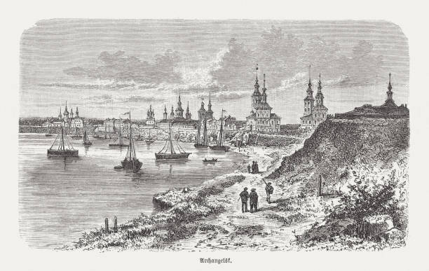

Основание Архангельска
Выход России на европейские ​
морские ​
торговые пути 1584 год​
ПИН-31 Алешин И.К.

Slide 2
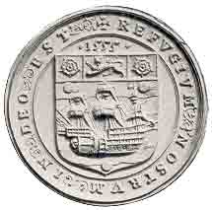
Предистория
1553 год — английский корабль Ричарда Ченслера случайно достиг берегов России через Белое море
Встреча с Иваном Грозным → начало англо-русской торговли
1555 год — основана «Московская компания» (Muscovy Company)
Торговля шла через устье Северной Двины, без постоянного порта

Slide 3
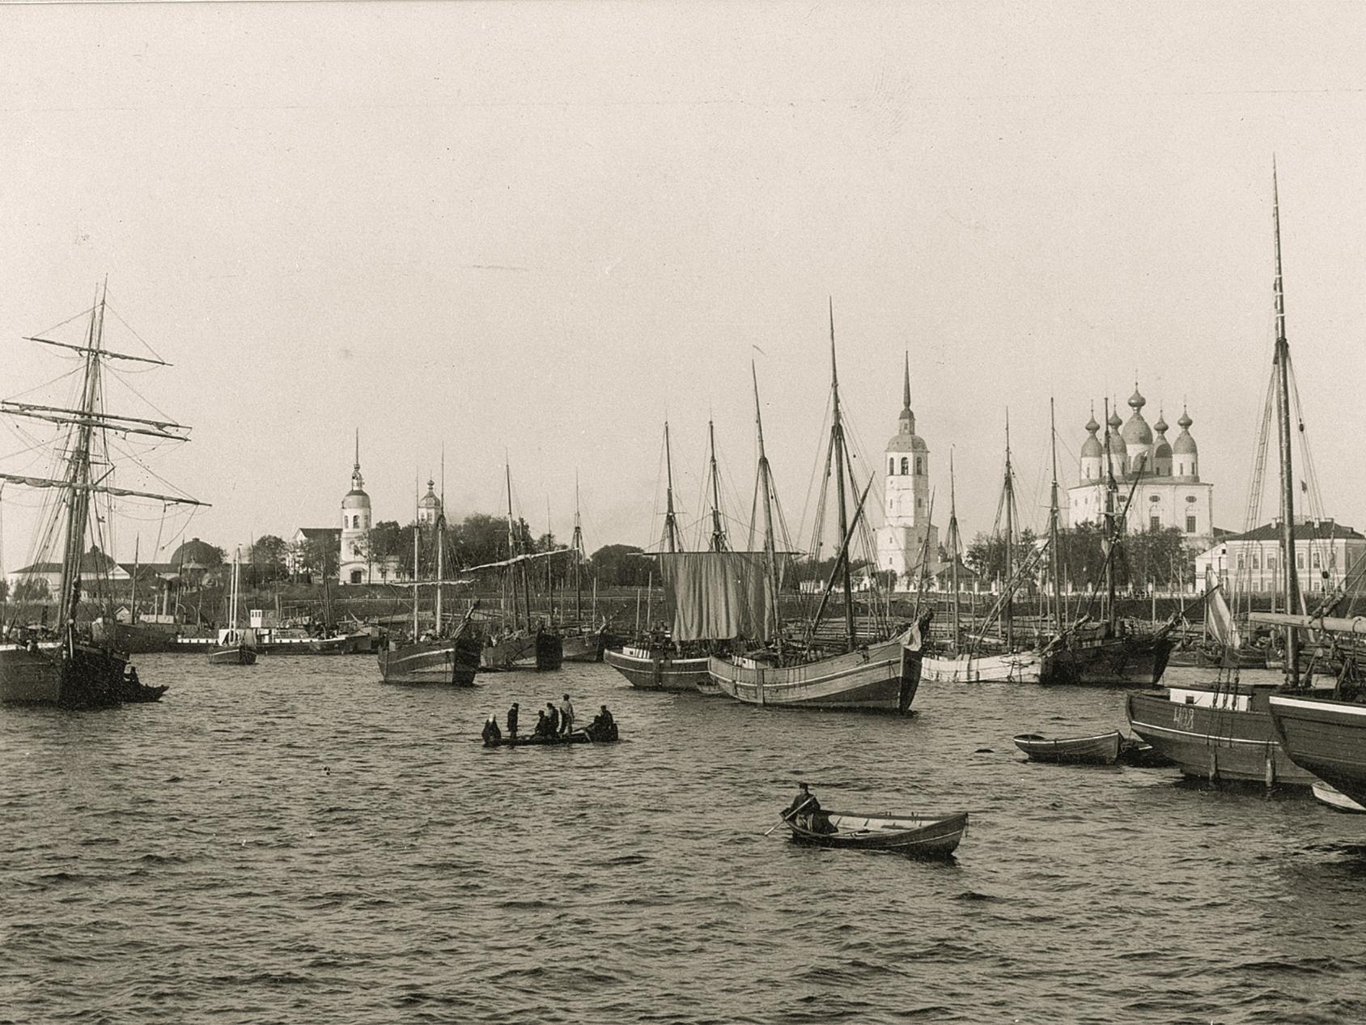
1584: основание города
1584 год — по указу Ивана Грозного заложен город Новые Холмогоры
Позже переименован в Архангельск — по имени местного монастыря
Первый специально построенный морской торговый порт России
Стратегическое место: устье Северной Двины, выход в Белое море → Атлантика

Slide 4
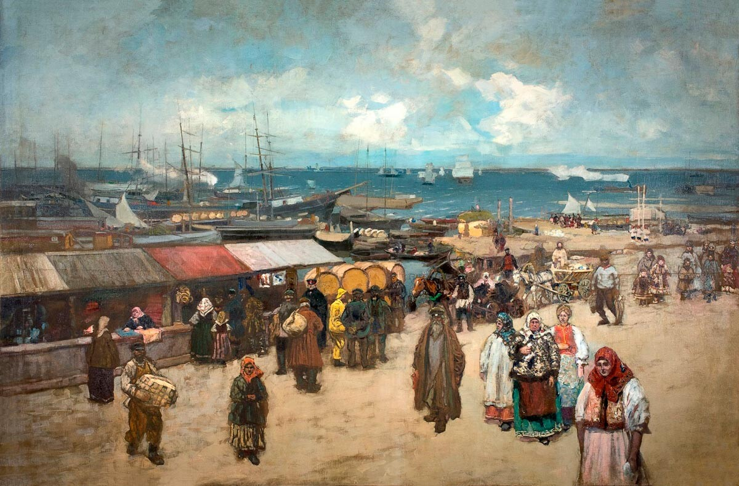
Что и как торговали
Россия экспортировала: пушнину, лён, конопляное волокно, смолу, воск, кожу, зерно
Россия импортировала: сукно, оружие, металлы, пряности, предметы роскоши
Ежегодно в Архангельск приходило 20–40 иностранных судов
Главные партнёры: Англия и Нидерланды
Торговля шла напрямую — без польских и шведских посредников

Slide 5
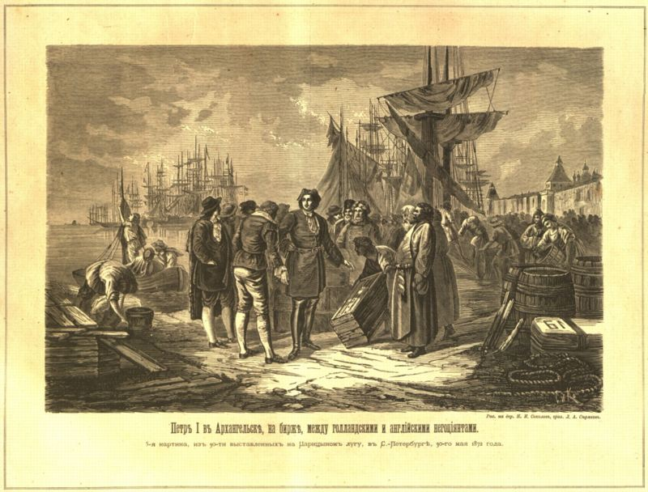
Значение для России
Архангельск — единственный морской порт России вплоть до основания Санкт-Петербурга (1703)
Более 100 лет — главные «морские ворота» страны
Заложил основу государственной таможни и торговой дипломатии
Пётр I учился кораблестроению именно в Архангельске (1693–1694)

Slide 6
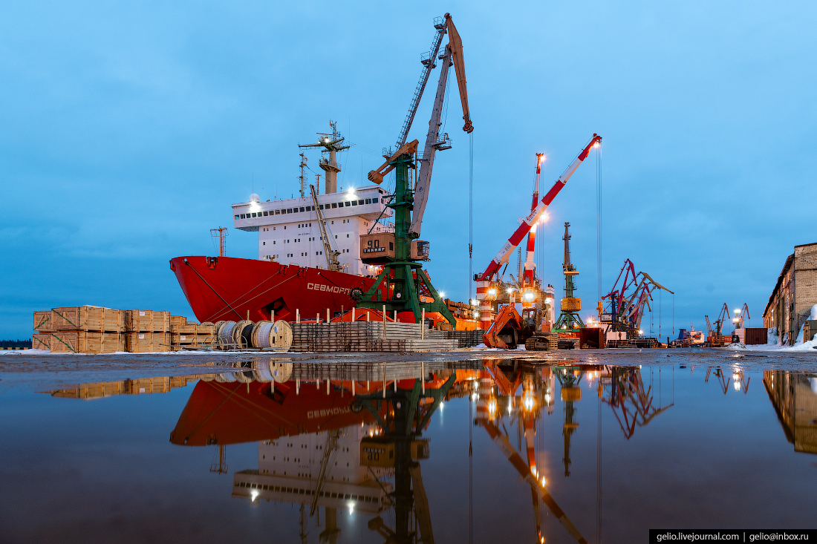
Вывод
Независимость от торговых посредников
Прямой контакт с европейской экономикой
Фундамент для морской политики Петра I

Slide 7
Delivering with confidence
Спасибо за внимание!

